Slide 1
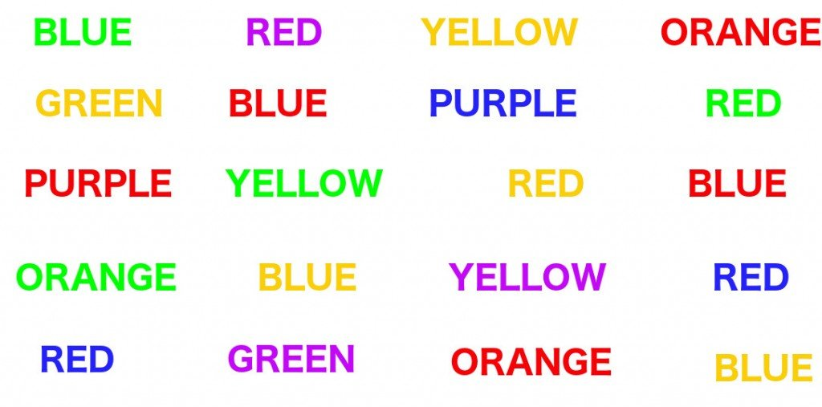
ΦΑΙΝΟΜΕΝΟ STROOP
Γαλάνη Φωτεινή
Βερονίκης Σπύρος
Μωραϊτάκης Χρήστος
Καρανάσου Ιωάννα
Θεοδωροπούλος Χρήστος
Βασίλης Ράμφος
Τμήμα Ηλεκτρολόγων Μηχανικών και Τεχνολογίας Υπολογιστών Πανεπιστημίου Πατρών

Slide 2
Τι είναι το φαινόμενο Stroop ;
Το φαινόμενο Stroop είναι πιο γνωστές και ενδιαφέρουσες πειραματικές μελέτες στη γνωστική ψυχολογία η οποία πραγματοποιήθηκε από τον John Ridley Stroop το 1935 .Στην βασική του μορφή ο στόχος του είναι να ονομάσουμε το χρώμα στο οποίο είναι βαμμένη η λέξη αγνοώντας την ίδια την λέξη.

Slide 3
Πραγματοποίηση του τεστ Stroop.
Οι συμμετέχοντες που πραγματοποιούν το τεστ Stroop πρέπει να ανταποκριθούν σε δυο είδη ερεθισμάτων .Αρχικά η λέξη του χρώματος δεν αντιστοιχεί στο χρώμα στο οποίο είναι βαμμένη τότε το άτομο είναι δύσκολο να απαντήσει και υπάρχει καθυστέρηση στην απάντηση. Όμως όταν η λέξη τους χρώματος και το χρώμα που είναι βαμμένη ταυτίζονται τότε είναι αρκετά εύκολο και υπάρχει γρήγορη ανταπόκριση. Αυτή η διαφορά απόκρισης όταν η λέξη βρίσκετε σε αναντιστοιχία με το χρώμα στο οποίο γράφεται ονομάζετε φαινόμενο Stroop ή παρεμβολή Stroop.

Slide 4
Που οφείλεται το φαινόμενο Stroop ;
Υπάρχουν πολλές θεωρίες που προσπαθούν να εξηγήσουν το φαινόμενο Stroop όμως κεντρική υπόθεση σε όλες είναι ότι η ανάγνωση είναι μια απλούστερη και πιο αυτόματη διαδικασία από το να δηλώνει κανείς τα χρώματα .Ενώ προκύπτει ότι μια σύγκρουση μεταξύ των δύο αυξάνει το χρόνο που απαιτείται για την επεξεργασία.

Slide 5
Περιγραφή του προγράμματος
Ο συμμετέχων κατά ανοίγοντας το πρόγραμμα θα βρεθεί σε ένα μενού στο οποίο θα επιλέξει πόσες ερωτήσεις θέλει να απαντήσει η οποίες θα περιέχουν το φαινόμενο Stroop και πόσες χωρίς αυτό ενώ ακόμα θα επιλέξει το αριθμό τον επιτρεπόμενων λαθών για κάθε ερώτηση πριν προχωρήσει στην επόμενη και τον χρόνο που θα διαρκεί κάθε ερώτηση πριν αλλάξει. Στην συνέχεια εισέρχεται στο κύριο τεστ όπου θα εμφανίζεται μια λέξη χρώματος είτε βαμμένη με το ίδιο χρώμα είτε με διαφορετικό και ο χρήστης θα πρέπει να επιλέξει μεταξύ τεσσάρων χρωματιστών κουμπιών το χρώμα στο οποίο είναι βαμμένη η λέξη. Όταν τελειώσει το τεστ θα έχει την δυνατότητα να δει τα αποτελέσματα των απαντήσεων του αλλά και να τα αποθηκεύσει.

Slide 6
Υλοποίηση του προγράμματός .
Για την υλοποίηση του προγράμματος χρησιμοποιήσαμε την γλώσσα προγραμματισμού python.Ειδικότερα χρειάστηκε να χρησιμοποιήσουμε κλάσης έτσι ώστε να γίνει καλύτερη οργάνωση του κώδικα .Ενώ με την χρήση συναρτήσεων μέσα σε κάθε κλάση φτιάξαμε κάθε ερώτηση η οποία όταν απαντηθεί (λάθος ή σωστά) ή τελειώσει ο χρόνος (αν έχει επιλέξει χρόνο ο χρήστης) θα διαγράφετε και θα προχώρα στην επόμενη. Επίσης δημιουργήσαμε τις λεγόμενες συναρτήσεις time_list και time_table αντίστοιχα , οι οποίες δημιουργούν πίνακα που αναγράφει τη χρονική διάρκεια της κάθε ερώτησης ξεχωριστά.

Slide 7
Πήγες:
https://thalpos.org.gr/el/nea-typos/nea-arthra/fainomeno-stroop
https://link.springer.com/referenceworkentry/10.1007/978-1-4419-8071-7_67
https://en.wikipedia.org/wiki/Stroop_effect
https://imotions.com/blog/the-stroop-effect/

